Slide 1

স্বাগতম

Slide 2
পরিচিতি
নামঃ নাসরীন হক
প্রভাষক (রসায়ন)
বিক্রমপুর আদর্শ কলেজ
কুচিয়ামোড়া,সিরাজদিখান,
মুন্সীগঞ্জ।
শ্রেনিঃ একাদশ
বিষয়ঃ রসায়ন ১ম পত্র

Slide 3
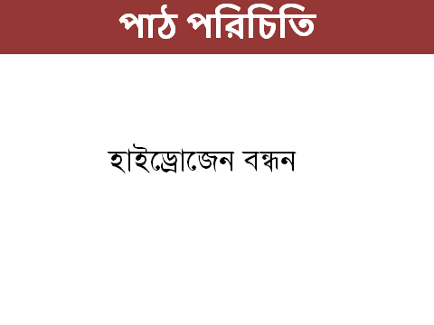
পাঠ পরিচিতি
হাইড্রোজেন বন্ধন

Slide 4
শিখনফল
এ পাঠ শেষে তোমরা বলতে পারবে-
(১) হাইড্রোজেন বন্ধন এর সংগা ।
(২) হাইড্রোজেন বন্ধন গঠনের শর্ত
(৩) হাইড্রোজেন বন্ধন এর শ্রেণি বিভাগ ।
(৪) কোন যৌগে কি ধরনের হাইড্রোজেন
বন্ধন হবে ।
(৫) হাইড্রোজেন বন্ধন এর গুরুত্ব ।

Slide 5
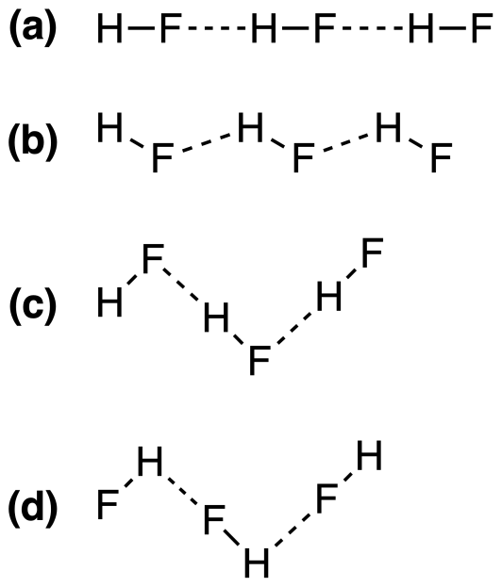
হাইড্রোজেন বন্ধন এর সংগা
হাইড্রোজেন পরমাণু যখন অধিক উচ্চ তড়িৎ ঋণাত্মক মৌল যেমনঃ ফ্লোরিন (তড়িৎ ঋণাত্মকতা 4.0)অক্সিজেন (তড়িৎ ঋণাত্মকতা 3.5)নাইট্রোজেন(তড়িৎ ঋণাত্মকতা 3.0)এর সাথে মিলিত হয়ে সমযোজী বন্ধন গঠন করে তখন যৌগটিতে পোলারিটি বা ডাইপোলের উদ্ভব হয়। এরুপ পোলার অনু সমুহ যখন পরস্পরের নিকটে আসে তখন আংশিক ধনাত্মক হাইড্রোজেন প্রান্ত অপর অণুর আংশিক ঋণাত্মক প্রান্তের দিকে বিষেষ ভাবে আকৃষ্ট হয়, ফলে পরস্পর দুর্বল আকর্ষণ বলের মাধ্যমে যে বন্ধন গঠিত হয় তাকে হাইড্রোজেন বন্ধন বলে। যেমনঃ

Slide 6
হাইড্রোজেন বন্ধন এর প্রকারভেদ
হাইড্রোজেন বন্ধন দুই প্রকার যথাঃ
(১) আন্তঃআণবিক হাইড্রোজেন বন্ধন
(২)অন্তঃআণবিক হাইড্রোজেন বন্ধন।

Slide 7
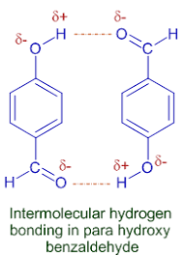
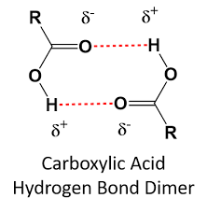
আন্তঃআণবিক হাইড্রোজেন বন্ধন
দুই বা ততোধিক একই বা ভিন্ন যৌগের মধ্যে হাইড্রোজেন যে বন্ধন গঠিত হয় তাকে আন্তঃআণবিক হাইড্রোজেন বন্ধন বলে। যেমনঃ

Slide 8
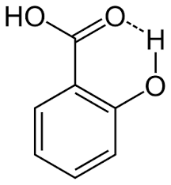
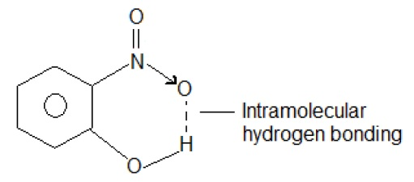
অন্তঃআণবিক হাইড্রোজেন বন্ধন।
একই যৌগের হাইড্রোজেন ও অপর তড়িৎ ঋণাত্মক পরমাণুর মধ্যে যে হাইড্রোজেন বন্ধন গঠিত হয় তাকে অন্তঃআণবিক হাইড্রোজেন বন্ধন বলে। যেমনঃ

Slide 9
প্রশ্ন?

Slide 10
দলীয় কাজ
গ্রুপ-৩
পানির অণুগুলোর মধ্যে হাইড্রোজেন বন্ধন দেখাও
গ্রুপ-১
পানি ও মিথানলের মধ্যে হাইড্রোজেন বন্ধন দেখাও
গ্রুপ-২
ইথানল ও মিথানলের মধ্যে হাইড্রোজেন বন্ধন দেখাও

Slide 11
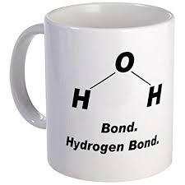
Thank you all

